Slide 1
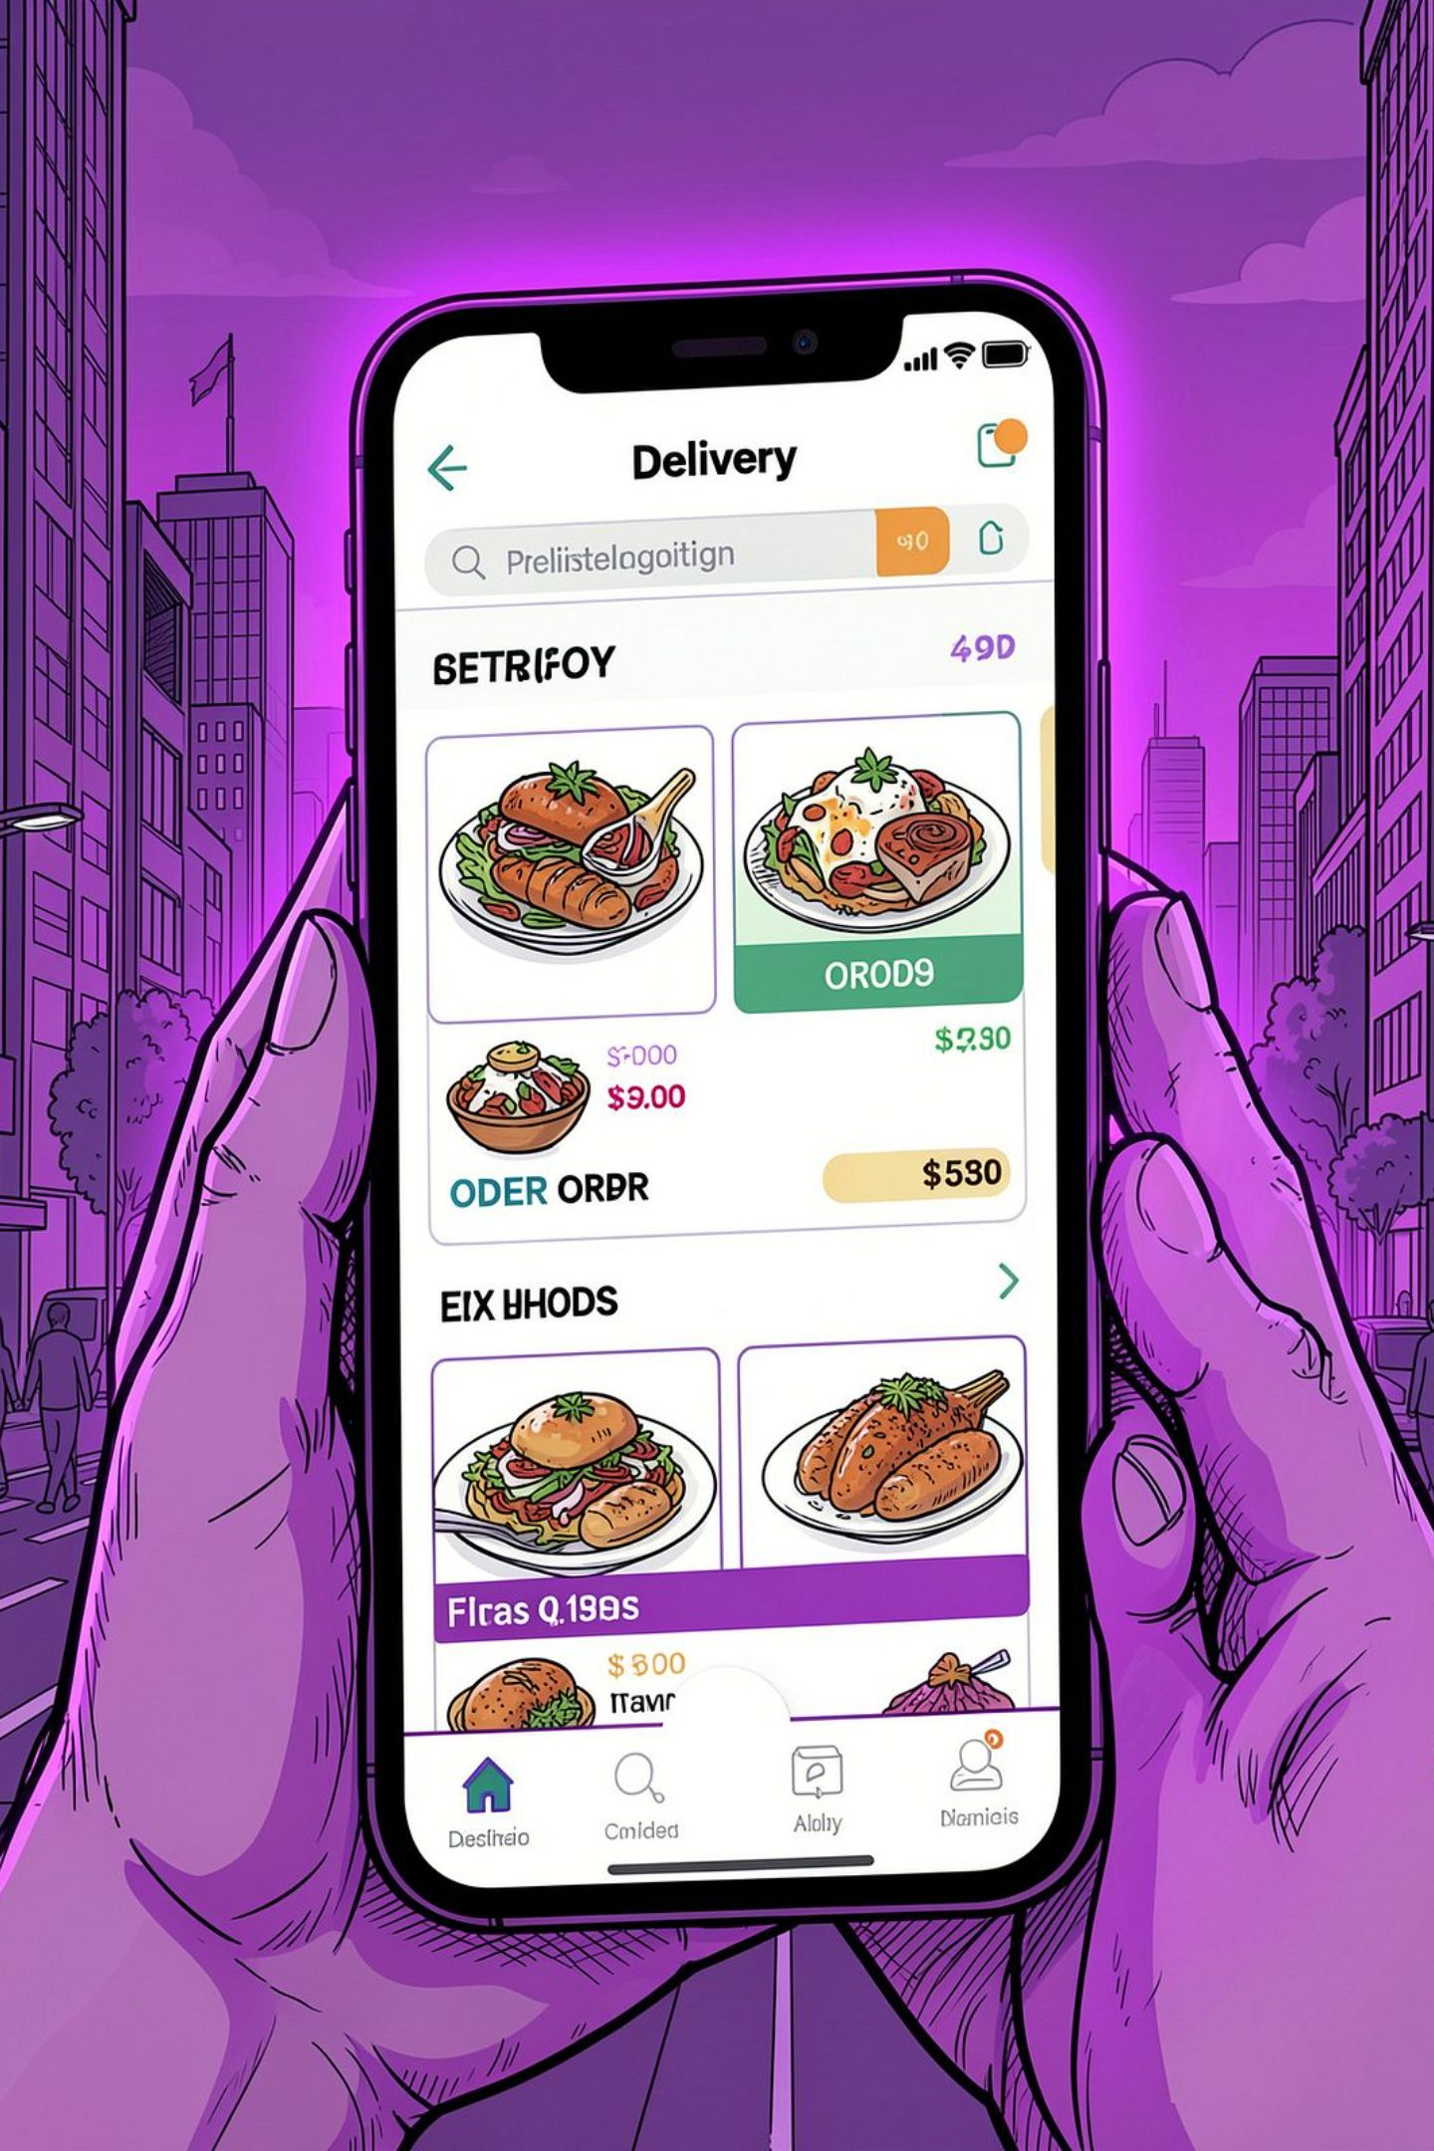

IES PÚBLICO CAP. FAP JOSÉ ABELARDO QUIÑONES · TUMBES 2026
TUMBESGO
Aplicación para la Gestión de Delivery Local
Propuesta de Desarrollo de Software
Metodología de Desarrollo de Software

Slide 2

I. INTRODUCCIÓN
¿Qué es TUMBESGO?
Propósito
Sistema básico de pedidos y delivery local que gestiona usuarios, productos, pedidos y entregas, aplicando conceptos fundamentales de desarrollo de software.
Alcance
Registro de usuarios, visualización de productos, realización de pedidos y consulta de estado. El administrador gestiona productos y pedidos; el repartidor actualiza entregas.
Justificación
Proyecto académico que aplica POO y un enfoque ágil con Scrum y Kanban para construir un sistema organizado y funcional.

Slide 3
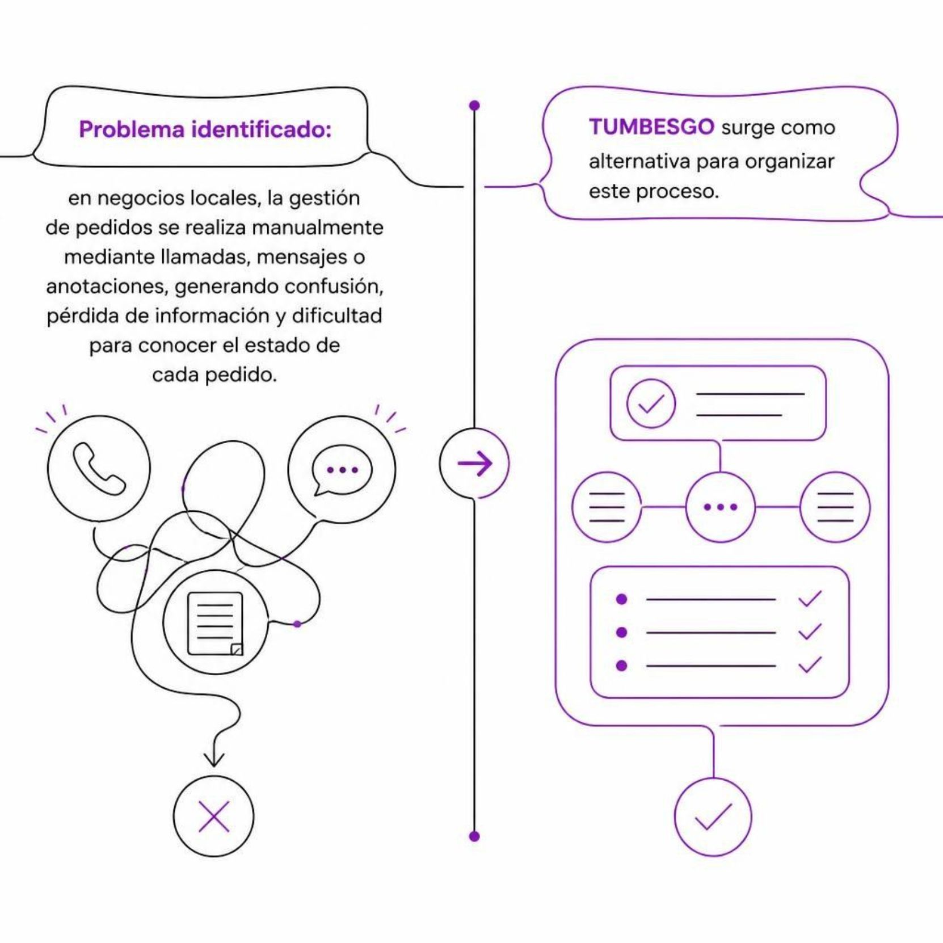
II. VISTA GENERAL DEL PROYECTO
Problema y Objetivos
Objetivo General
Desarrollar TUMBESGO aplicando POO y desarrollo ágil mediante
Scrum y Kanban.
Objetivos Específicos
Gestionar usuarios, productos y pedidos
Implementar registro y gestión de pedidos
Permitir al repartidor actualizar estados de entrega
Aplicar principios de POO y organizar el proyecto en Sprints y tableros Kanban

Slide 4



II. USUARIOS DEL SISTEMA
Tres Tipos de Usuario
Cliente
Administrador
Repartidor
Visualiza productos, selecciona items, realiza pedidos y consulta su estado.
Gestiona productos, supervisa pedidos y asigna repartidores.
Consulta pedidos asignados y actualiza el estado de las entregas.

Slide 5


III. ENFOQUE Y PARADIGMA
POO + Metodología Ágil
Programación Orientada a Objetos
¿Por qué Ágil vs. Tradicional?
El sistema se organiza mediante clases y objetos: Usuario, Cliente, Administrador, Repartidor, Producto, Pedido, DetallePedido y Entrega. Se aplican los principios de abstracción, encapsulamiento, herencia y polimorfismo para estructurar y mantener el código.
Entrega continua
Funcionalidades al final de cada Sprint (2 semanas), no solo al final del proyecto.
Gestión del cambio
El cambio se integra como mejora, sin penalizaciones de costo ni retrasos.
Riesgo bajo
Desviaciones detectadas y corregidas en etapas tempranas.

Slide 6




III. POO EN TUMBESGO
Aplicación de los 4 Pilares de POO
Abstracción
Encapsulamiento
La clase Producto contiene solo nombre, precio y stock con actualizarStock().
El precio es atributo privado; se accede mediante getPrecio() y setPrecio().
Herencia
Polimorfismo
Cliente, Administrador y Repartidor heredan de Usuario, reutilizando atributos comunes.
mostrar_Menu() presenta comportamientos distintos según el tipo de usuario.

Slide 7
IV. PLANIFICACIÓN
Equipo, Roles y Sprints
Roles del Equipo Scrum
6 Sprints de 2 semanas
Product Owner | Josué Chinguel — Prioridades del sistema
Scrum Master | Rafael Callirgos — Organización del trabajo
Desarrollo | Ernesto Ancajima y Franklin Peña — Análisis, diseño y pruebas
01
Sprint 1
Usuarios y productos
02
Sprint 2
Carrito y pedidos
03
Sprint 3
Gestión de pedidos
04
Sprint 4
Asignación de entregas
05
Sprint 5
Estados y ajustes
06
Sprint 6
Pruebas e integración final

Slide 8
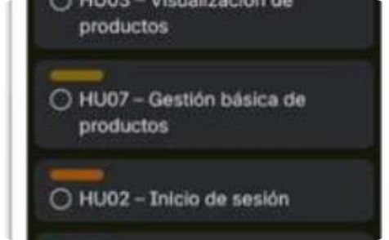
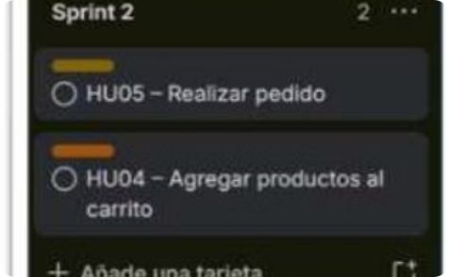
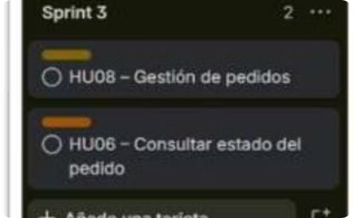
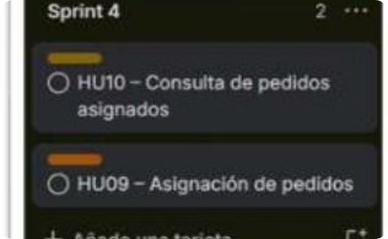
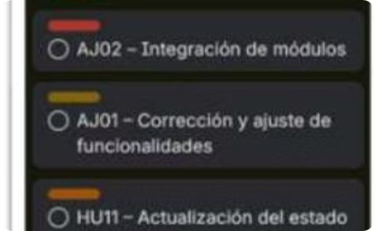
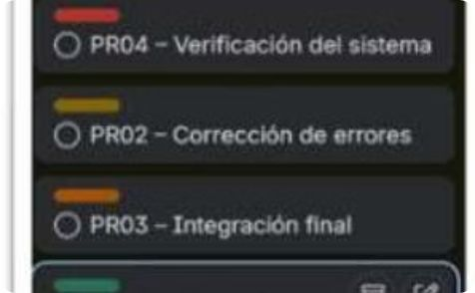

IV. SEGUIMIENTO
Tableros Kanban por Sprint
Cada Sprint se gestiona con un tablero Kanban en cuatro columnas: Pendiente → En proceso → En revisión → Finalizado.
Sprint 1
Sprint 2
Sprint 3
Sprint 4
Registro completado; inicio de sesión en revisión.
Carrito en revisión; pedido en proceso.
Consulta de estado en revisión; gestión de pedidos en desarrollo.
Asignación de pedidos en revisión; consulta del repartidor en proceso.
Sprint 5
Sprint 6
Actualización de estado en revisión; correcciones en proceso; integración pendiente.
Pruebas funcionales completadas; integración en revisión; correcciones en proceso.
Al finalizar los 6 Sprints, todas las actividades planificadas se encuentran en Finalizado, con TUMBESGO funcional y listo para entrega.

